Slide 1






YOUTUBE DATA ANALYSIS
BIGDATA
TRỊNH MINH HIẾU 22022536
TRẦN HỒNG ĐĂNG 22022646
TRẦN KIM THÀNH 22022532
NGUYỄN TRƯỜNG HUY 22022509

Slide 2
MỤC LỤC
TỔNG QUAN
TIỀN XỬ LÝ
CATEGORY
TIME
TƯƠNG TÁC
KẾT LUẬN
01
02
03
04
05
06

Slide 3



01. TỔNG QUAN

Slide 4
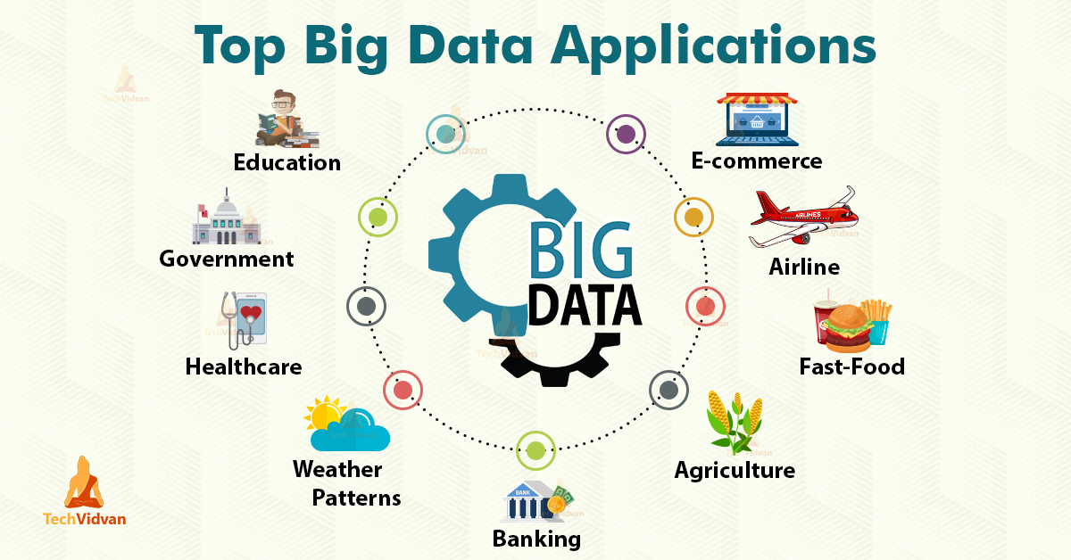

BIG DATA
Thuật ngữ cho việc xử lý một tập hợp dữ liệu rất lớn và phức tạp mà các ứng dụng xử lý dữ liệu truyền thống không xử lý được.
Áp dụng trong mọi mặt của cuộc sống hiện nay.

Slide 5






ĐẶC TRƯNG
VOLUME
Kích thước của dữ liệu sẽ được đánh giá là có giá trị, tiềm năng, và liệu nó có được coi là dữ liệu lớn không.
VARIETY
Dữ liệu được thu thập từ nhiều nguồn khác nhau và các kiểu dữ liệu cũng có rất nhiều cấu trúc khác nhau.
VELOCITY
Tốc độ các dữ liệu được tạo ra và xử lý để đáp ứng các nhu cầu và thách thức trên con đường tăng trưởng và phát triển.
VERACITY
Độ chính xác của dữ liệu thu được có thể phân hóa nhiều, ảnh hưởng đến kết quả phân tích.
VALUE
Ý nghĩa của dữ liệu, mang lại giá trị nhất định cho doanh nghiệp thông qua phân tích.

Slide 6
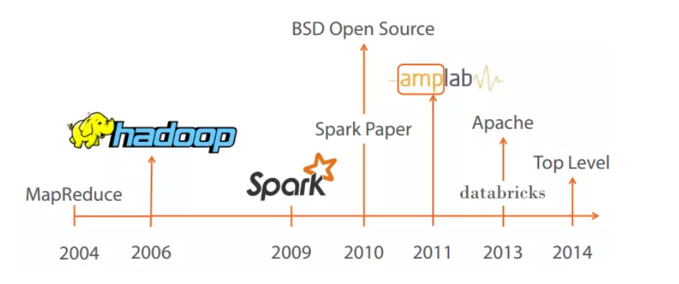


APACHE SPARK
Framework mã nguồn mở
5 thành phần chính : Spark Core, Spark Streaming, Spark SQL, MLlib và GraphX.
Tính toán được thực hiện cùng lúc trên nhiều máy khác nhau, được thực hiện ở bộ nhớ trong (in-memories) hoặc thực hiện hoàn toàn trên RAM.
Hỗ trợ xử lý dữ liệu theo thời gian thực hoặc theo lô với dữ liệu từ các hệ thống file tương thích như: HDFS, Cassandra, S3,…
Hỗ trợ nhiều kiểu định dạng file khác nhau (text, csv, json…).
Sử dụng Spark cho YouTube Data Analysis.

Slide 7
02. TIỀN XỬ LÝ

Slide 8
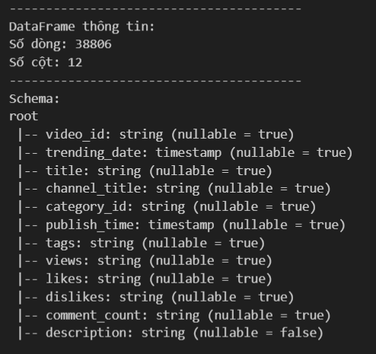
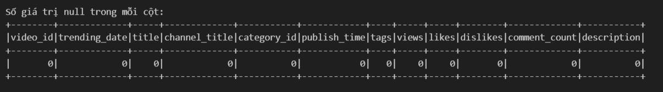
DATA
Tổng quan
Dữ liệu lấy từ link Github tham khảo, kích thước khoảng 53MB.
16 trường thông tin từ 43295 video (có trùng lặp).
Kéo dài từ đầu 2018 đến 31/05/2018.
Tiền xử lý
Bước 1: Khởi tạo Spark Session và đọc file .csv thành dataframe Spark
Bước 2: .printSchema(): Thống kê dữ liệu
Bước 3: .drop(): Xóa các cột không cần thiết
Bước 4: .filter(): Xóa các hàng có nhiều giá trị null
Bước 5: .fillna(): Thêm các xâu rỗng vào cột “description”
Bước 6: .withColumn() + to_timestamp: chuẩn hóa thời gian
Bước 7: Lưu file .csv.

Slide 9
03. CATEGORY

Slide 10
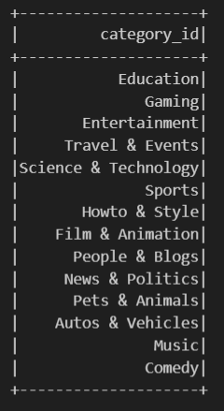
CATEGORY
Tổng quan
Hàm:
select(col_name)
distinct([numPartitions]))
show()
count()

Slide 11
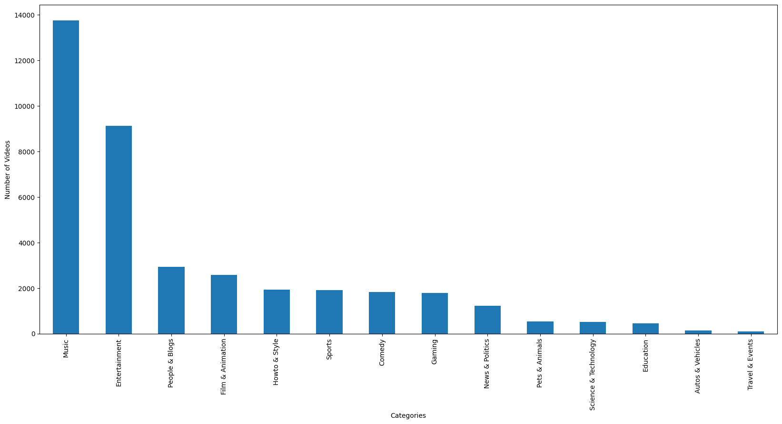
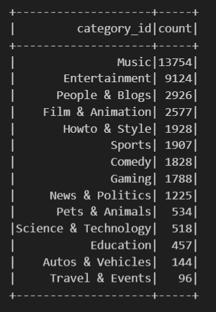
CATEGORY
Category có xu hướng lên top trending nhiều nhất
Hàm:
groupBy(col_name)
count()
orderBy(col_name, ascending)

Slide 12
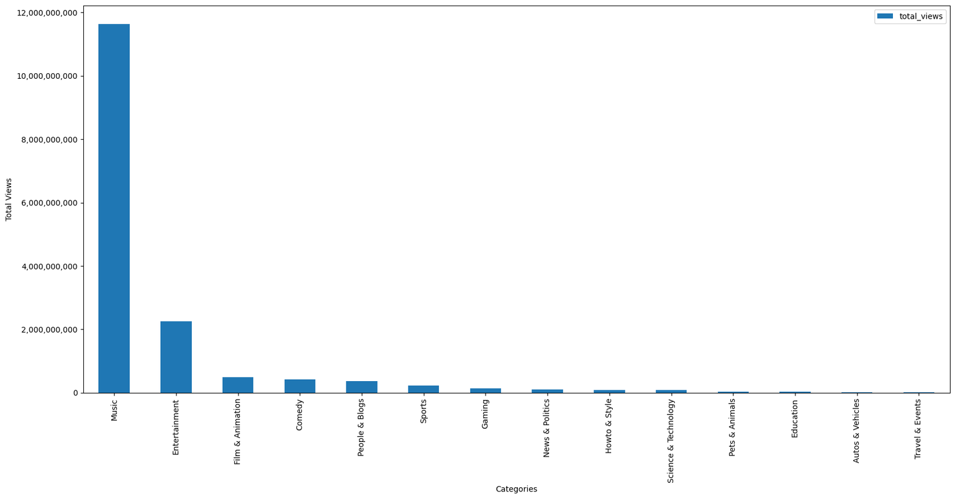
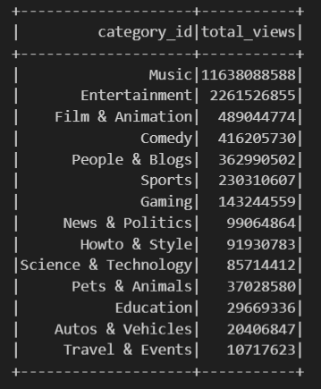
CATEGORY
Category có tổng số lượng views cao nhất.
Hàm:
Window.partitionBy(col_name)
orderBy(column.desc())
withColumn(col_name, column)
row_number().over(Window function)
agg(Union)
alias(col_name)
cast(type)

Slide 13
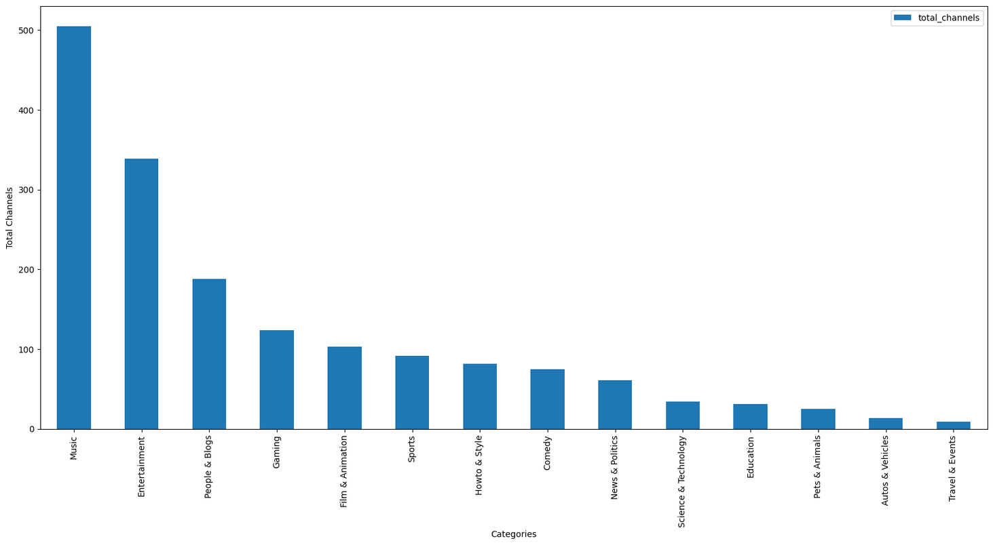
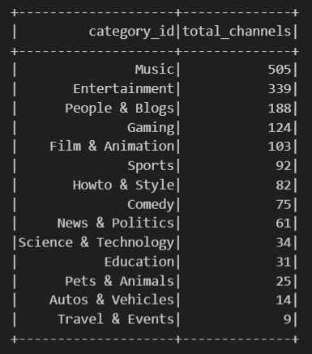
CATEGORY
Category có nhiều kênh youtube làm nhất
Hàm:
count_distinct(col_name)

Slide 14
04. TIME

Slide 15
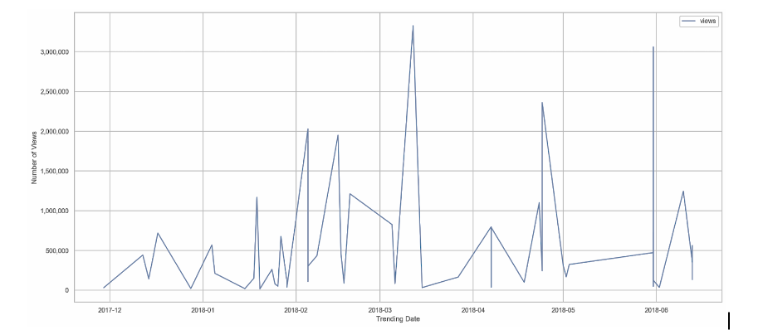
TIME
LƯỢNG VIEW KHI VÀO TRENDING NGAY TRONG NGÀY ĐĂNG TẢI
Phân hóa mạnh
Không cần view cao khổng lồ mới được vào trending ngay ngày đăng tải.

Slide 16
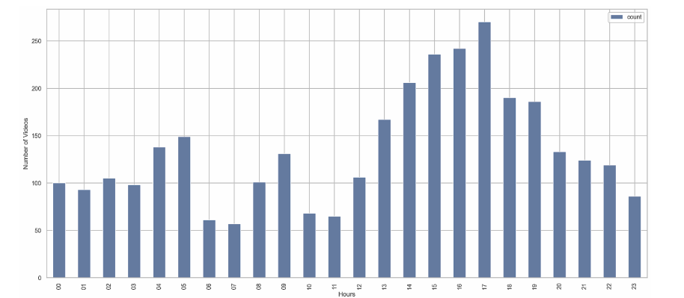
TIME
GIỜ ĐĂNG TẢI CÓ NHIỀU VIDEO TRENDING NHẤT
Giờ chiều, chiều tối thì thường có lượng video trending nhiều hơn

Slide 17
05. TƯƠNG TÁC

Slide 18

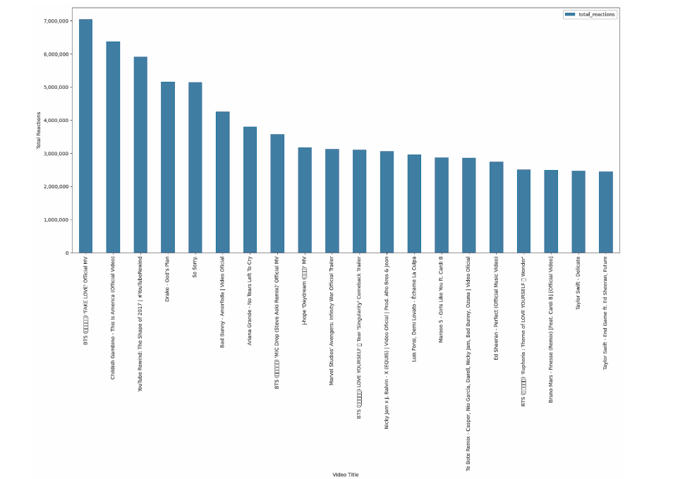

TƯƠNG TÁC
VIDEO CÓ NHIỀU LƯỢT TƯƠNG TÁC NHẤT
Lượt tương tác cao đến từ các kênh âm nhạc như: BTS, Drake,...
Các kênh có nhiều người đăng ký.

Slide 19
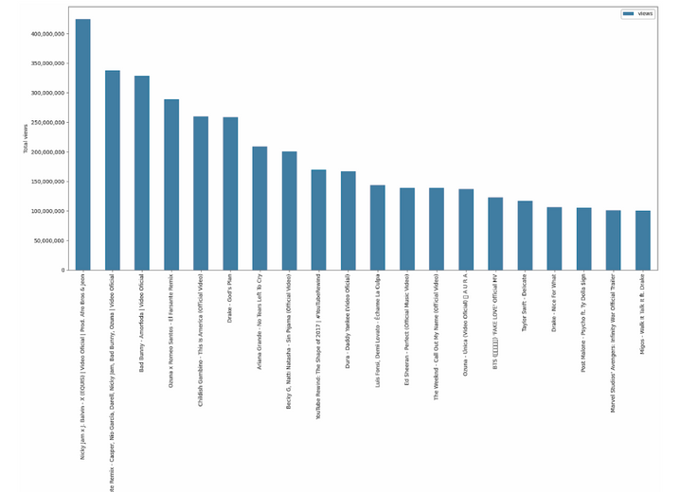
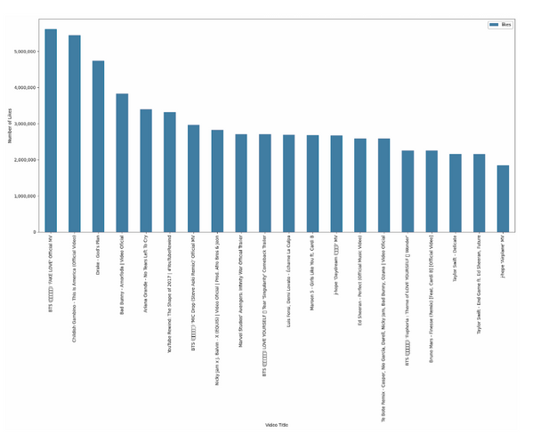
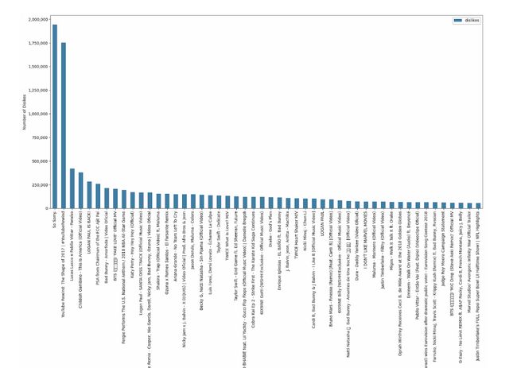
TƯƠNG TÁC
VIDEO CÓ NHIỀU LƯỢT VIEWS, LIKES, DISLIKES NHẤT
VIEWS
LIKES
DISLIKES

Slide 20
06.
KẾT LUẬN, HƯỚNG PHÁT TRIỂN

Slide 21

CONCLUSION
Sử dụng Apache Spark.
Phân tích chủ đề, thời gian, tương tác.
Có cái nhìn tổng quan về hành vi người dùng.
Hỗ trợ dự đoán xu hướng, chiến lược.

Slide 22




HƯỚNG PHÁT TRIỂN
Áp dụng học máy cho dự đoán, hỗ trợ các nhà sáng tạo nội dung và người dùng nâng cao trải nghiệm và năng suất.
Lấy thêm data để phân tích chuẩn hơn.
01
Ví dụ: hệ thống gợi ý video, chức năng gợi ý gán nhãn (tags) dựa vào mô tả và tiêu đề video, mô hình dự đoán lượt view và ngày trending.
02

Slide 23

THANK YOU!

